Slide 1
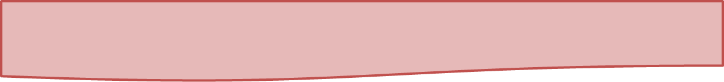
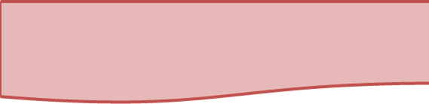
- 4 000 000
La Pré
histoire

Slide 2
476
Le Moyen Age
- 3 000
L’Antiquité

Slide 3
1 492
Les Temps Modernes
1 815
Nos jours
L’époque Contemporaine

Slide 4
- 4 000 000
La Préhistoire
- 8000
Le Paléolithique
- 3000
Le Néolithique
La Trousse de Sobelle

Slide 5
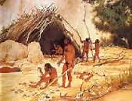
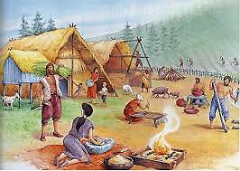
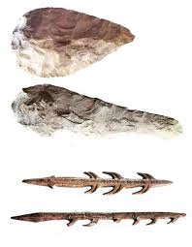
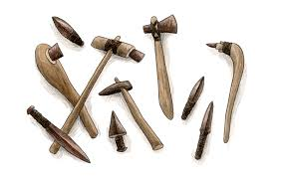
Le Paléolithique
Le Néolithique
La Trousse de Sobelle

Slide 6
-3000
L’Antiquité
La
Gaule celtique
-> - 52
-> 476
La
Gaule romaine
La Trousse de Sobelle

Slide 7
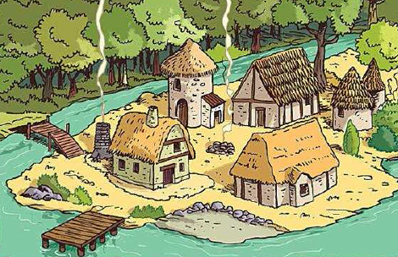
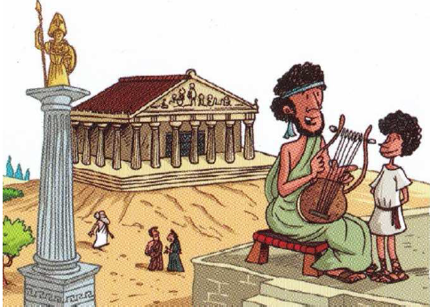
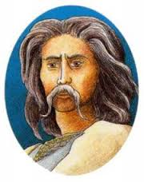

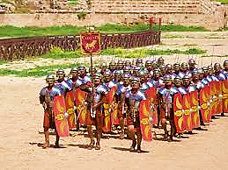
Un village gaulois
La Gaule Romaine
Vercingétorix
Jules César
L’armée romaine
La Trousse de Sobelle

Slide 8
476
Le Moyen Age
Les Mérovingiens
Les Carolingiens
->751
->987
Les
Capétiens
->1328
La Trousse de Sobelle

Slide 9
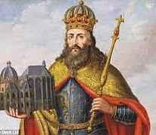
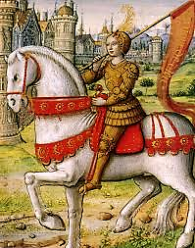
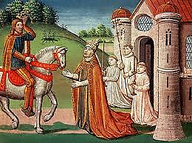
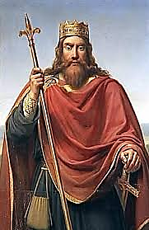
Charlemagne
Jeanne D’arc
Clovis
La société féodale
La Trousse de Sobelle

Slide 10
1300
Temps Modernes
-> 1562
La Renaissance
La monarchie absolue
-> 1791
La Trousse de Sobelle

Slide 11
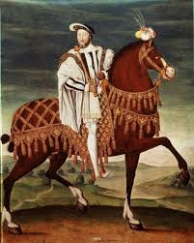
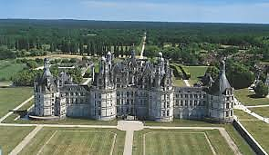
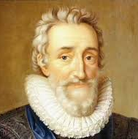
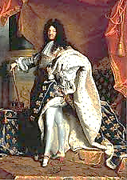
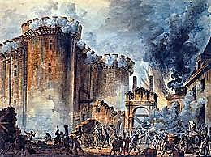
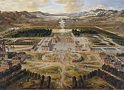
Les châteaux de la Loire
Henri IV
François 1er
Le château de Versailles
Louis XIV
La Révolution
La Trousse de Sobelle

Slide 12
L’époque
Contemporaine
1789
-> 1791
La
Révolution
1802-1815
L’Empire
Républiques, Monarchies et 2nd Empire
1870-1940
La 3ème
République
1815- 1870
La Trousse de Sobelle

Slide 13
L’époque
Contemporaine
1914
Les 2 guerres mondiales
1914-1918
1939-1945
1948 - 1956
La 4ème République
1958 - Nos jours
La 5ème République
La Trousse de Sobelle

Slide 14
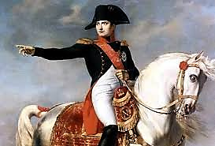
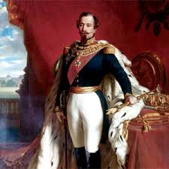
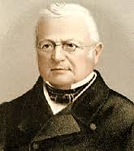
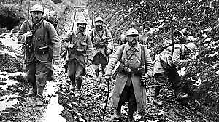
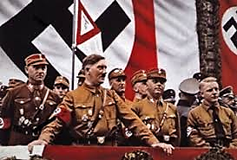
Napoléon 1er
Napoléon III
Adolphe Thiers
1ère guerre mondiale, les tranchées
2ème guerre mondiale, Adolphe Hiter
La Trousse de Sobelle

